Slide 1
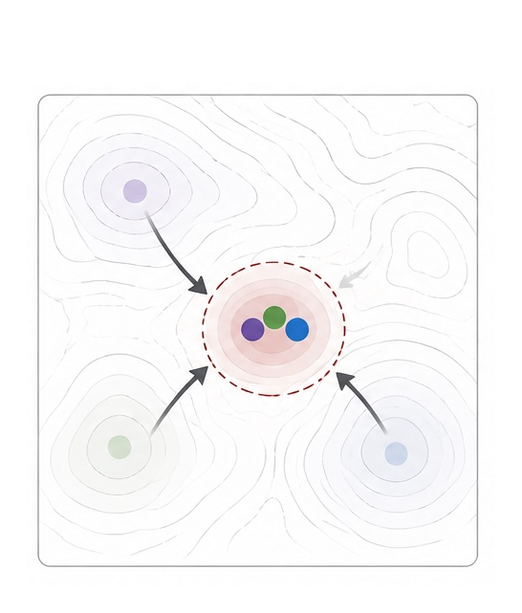
交互税
The Interaction Tax
当通信抹去多智能体团队中的多样性
完整解交换后的收敛
Summer Eunhyung Ann, Haokun Liu, Chenhao Tan
University of Chicago
ICML 2026 / arXiv:2608.23541v1
论文组会分享 / 2026 年 10 月
Notes:
开场约 25 秒。论文研究的不是所有通信都是否有害，而是在统一预算的优化任务上，完整候选解的交换如何影响不同模型原本具有的探索差异。右图是论文图 1 的概念说明，不是实验轨迹。来源：Figure 1，https://arxiv.org/abs/2608.23541

Slide 2
汇报主线：交互何时有帮助
01
问题与实验设计
模型差异值得保留吗？用什么基线比较？
02
结果与收敛机制
完整解交换后，收益在哪一步消失？
03
边界与讨论
错误好定位时，批评是否仍有帮助？
Paper Sections 3–5
2
Notes:
约 30 秒。先看模型差异是否有价值，再问交互带来什么净收益，最后看收益或损失的机制和边界。三部分对应三个可回答的问题。
来源：Paper Sections 3–5。https://arxiv.org/abs/2608.23541

Slide 3
一、不同模型各有擅长的任务
Best-of-N 归一化分数 Q，越高越好；六个选定任务
Task | Claude | GPT-4o | Gemini | 最优模型
Circle Packing | 1.000 | 0.519 | 0.745 | Claude
TSP-50 | 0.141 | — | 0.115 | Claude
Erdős | 0.131 | 0.710 | 0.142 | GPT-4o
TSP-100 | 0.013 | 0.021 | 0.010 | GPT-4o
DiffBases | 0.209 | 0.264 | 0.610 | Gemini
Flat Poly | 0.000 | 0.007 | 0.143 | Gemini
多模型组合的动机：覆盖不同的解法
注意：Erdős 上的高分常数，并不代表丰富的策略。
Table 1: Best-of-N normalized Q, six selected tasks
3
Notes:
约 60 秒。这里是六个分数分歧明显的任务，不是全任务覆盖表。Q 越大越好。Claude 在 Circle Packing/TSP-50 更好，GPT-4o 在 Erdős/TSP-100 更好，Gemini 在 DiffBases/Flat Poly 更好。Erdős 的 0.710 来自平凡常数，所以分数优势不代表策略多样。GPT-4o 在 TSP-50 的破折号保留原表含义，不替换成 0。
来源：Table 1: Best-of-N normalized Q, six selected tasks。https://arxiv.org/abs/2608.23541

Slide 4
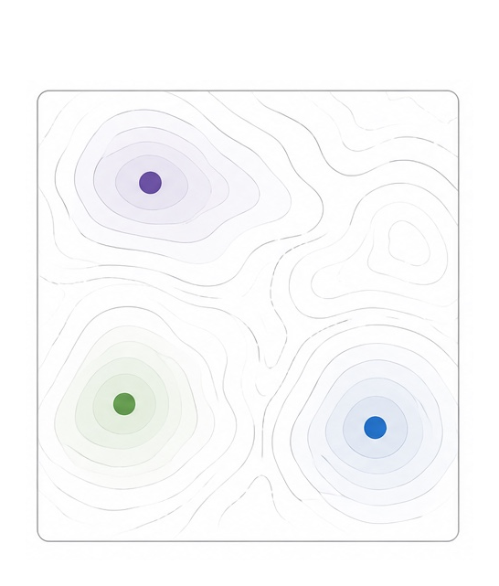
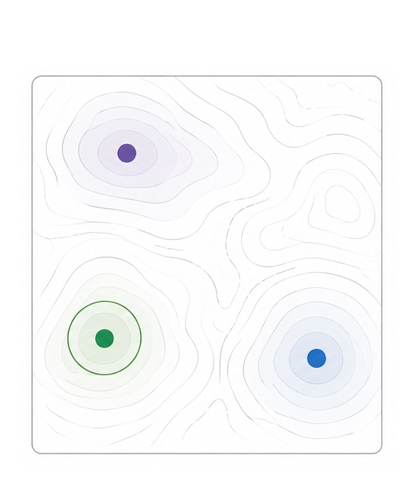
一、独立提案通向两种不同结果
交换完整解
独立生成提案
直接选择最优
不同方案趋于收敛
三个模型家族，各自探索
探索差异得以保留
Figure 1: conceptual illustration, not measured trajectories
4
Notes:
约 65 秒。从中间的独立提案开始读。三个模型家族探索不同区域。向左是让提案者读取完整输出，后续解趋于相似；向右是保持提案独立，最后选择已有解。这里是两条替代路径，不是先收敛再靠选择恢复多样性。
来源：Figure 1: conceptual illustration, not measured trajectories。https://arxiv.org/abs/2608.23541

Slide 5
一、同预算比较 10 种工作流
11 个验证器评分任务 / 三个模型家族
单智能体控制组（4）
多智能体工作流（6）
Single-Shot | 单次生成
Best-of-N | 独立采样，再选最优
Self-Refine | 自我批评与修订
VGS | 验证器引导搜索
Homo-Chain | 同模型依次修订
Cross-Chain | 跨模型依次修订
MAgICoRe | 求解、评审、改进
Debate | 交换批评与合成
HPE | 规划、执行、整合
MoA | 独立提案，再合成
200K tokens / 600 s
Claude Sonnet 4 / GPT-4o
Gemini 2.5 Flash
MoA：提案者之间互不可见
Section 3 and Table 15
5
Notes:
约 65 秒。四个单智能体控制组，六个多智能体工作流。Homo-Chain 和 Cross-Chain 是两个配置，不要合并成一个计数。控制预算相同不代表工作流除了信息可见性以外完全相同：轮次、角色和搜索方式也不同。MoA 的关键区别是三个提案者不互看，合成器才读取提案。统一预算 T=200K, W=600s, C=30s, K=25，具体含义按原论文配置。
来源：Section 3 and Table 15。https://arxiv.org/abs/2608.23541

Slide 6
一、MEG 与 MIG 比较不同的基线
MEG
MIG
整个工作流更好吗？
交互本身有净收益吗？
配置的隐藏分
配置的隐藏分
−
最强单智能体控制组的分数
−
同一批 agent 的独立运行分数
Q ∈ [0, 1]，越高越好；隐藏评估器只评分最终产物
Appendix AE: formal metric definitions
6
Notes:
约 65 秒。两种指标都用隐藏评分 Q，且越高越好。MEG 减去三个控制组中最好的分数，问整个工作流有没有超过最佳单智能体。MIG 减去同一批 agent 独立运行的并行基线，问交互本身有没有增加收益。它们不是同一个零点；MIG 为正不意味着 MEG 为正。并行基线的选择过程在论文 formal definition 的同一配置中固定。
来源：Appendix AE: formal metric definitions。https://arxiv.org/abs/2608.23541

Slide 7
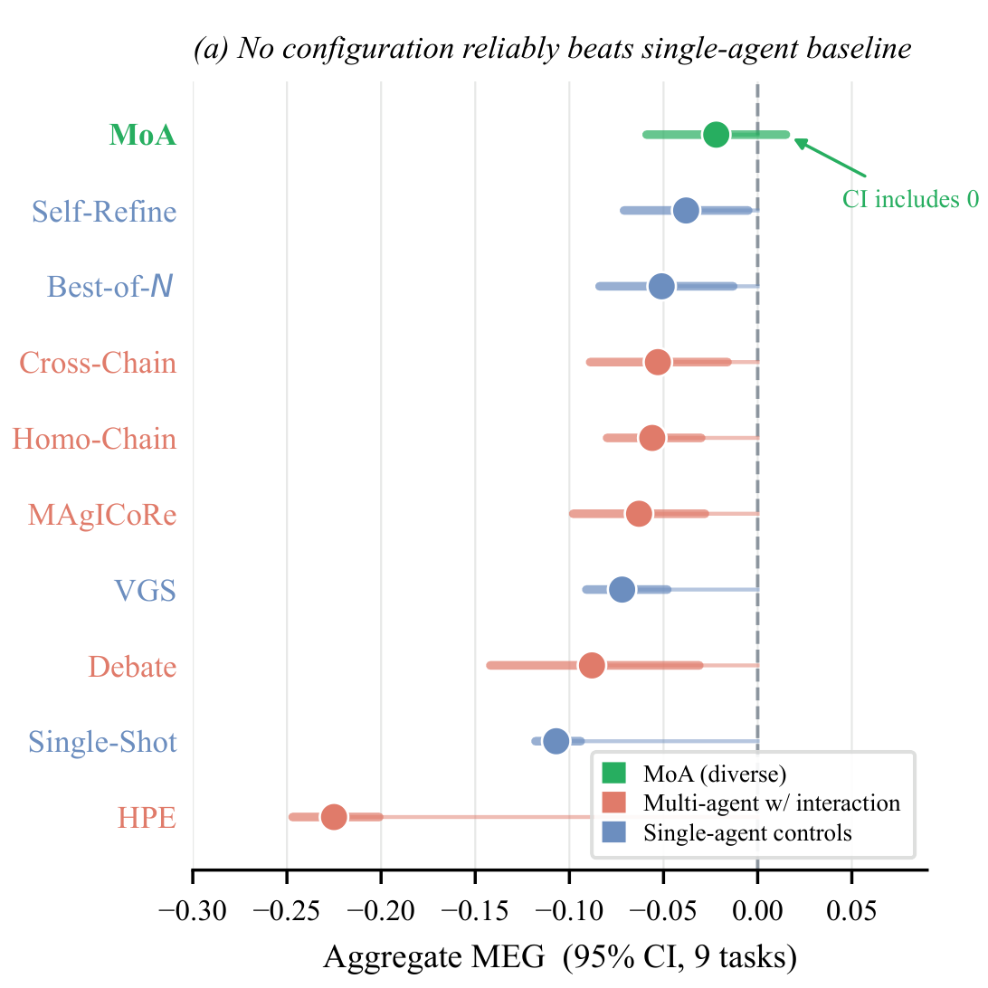
二、没有配置显著超过最强单智能体
0 / 10
聚合 MEG 显著为正的配置数
MoA 是唯一置信区间包含 0 的配置
结论范围：九任务聚合，不代表逐任务都无收益
Figure 2(a): aggregate MEG, 9 tasks, 95% CI
7
Notes:
约 65 秒。先看虚线零点，右侧才是正增益。0/10 表示这十个配置里，没有一个聚合 MEG 的置信区间完整位于零右侧。MoA 是唯一置信区间包含零的配置。这是九任务聚合结果，不能推出每个任务上交互都失败，更不能把相同预算下的质量损失说成测得了额外成本。
来源：Figure 2(a): aggregate MEG, 9 tasks, 95% CI。https://arxiv.org/abs/2608.23541

Slide 8
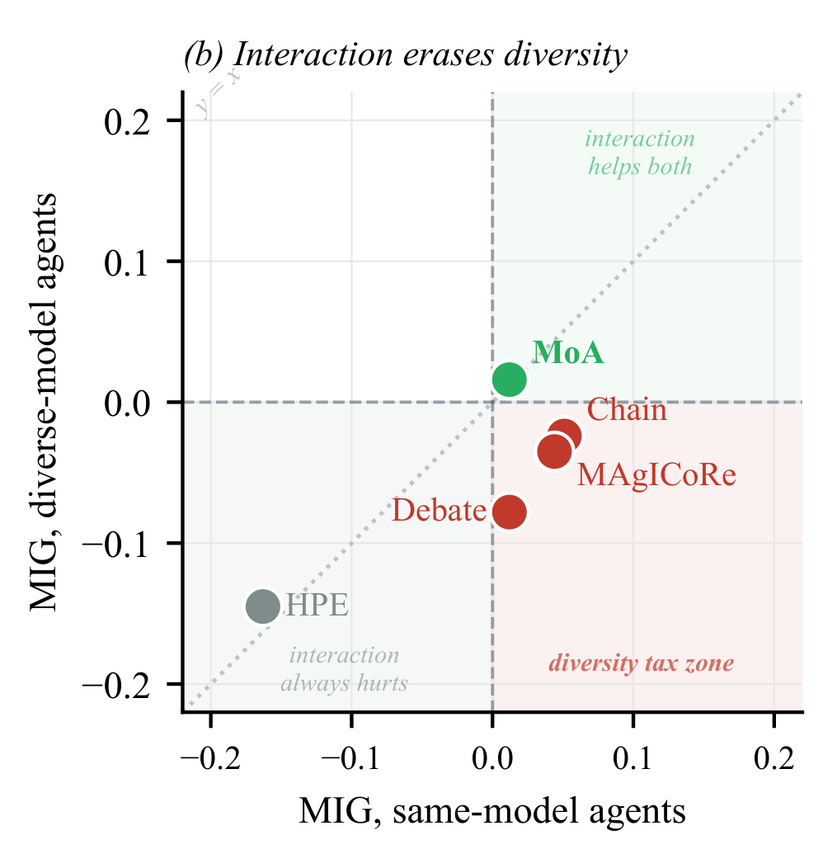
二、三种工作流在多模型下收益反转
工作流 | 同模型 | 多模型
Chain | +0.051 | −0.024
MAgICoRe | +0.044 | −0.035
Debate | +0.012 | −0.078
MoA | +0.012 | +0.016
完整输出交换的增益依赖模型组合
HPE：两种模型组合下 MIG 均为负
Figure 2(b) and Table 2: mean MIG across 8 tasks
8
Notes:
约 65 秒。横轴是同模型团队 MIG，纵轴是多模型团队 MIG。Chain、MAgICoRe、Debate 位于右下：同模型时有正增益，多模型时是负增益。表格给出对应数值。MoA 两种条件都略为正；HPE 两种条件都为负，不符合标题中的三种工作流，所以不能把这个模式说成所有交互系统的规律。
来源：Figure 2(b) and Table 2: mean MIG across 8 tasks。https://arxiv.org/abs/2608.23541

Slide 9
二、多样性的优势依赖具体任务
全部三个任务
+0.188
95% CI [+0.073, +0.299]
去掉 Erdős
+0.014
95% CI [-0.109, +0.139]
-0.1
0.0
0.1
0.2
0.3
多样性系数的估计与 95% 置信区间
整体 N=120；去掉 Erdős 后 n=80
Tables 10–11: diversity effect in the 2×2 factorial
9
Notes:
约 70 秒。这一页单独讨论另一个实验，不与 MIG 象限图混用。因子实验把同/多模型与选择/合成交叉，在 Erdős、DiffBases、MolQED 三任务上每格十次，合计 N=120。整体多样性系数 +0.188，但去掉 Erdős 后 +0.014，置信区间跨零。说明显著平均效应主要依赖任务构成，不证明多样性在所有任务上都带来稳定好处。
来源：Tables 10–11: diversity effect in the 2×2 factorial。https://arxiv.org/abs/2608.23541

Slide 10
二、完整解交换后，多模型 Debate 回退
可见分数，越低越好 蓝：同模型 红：多模型
Difference Bases
Erdős
多模型
889 → 72 → 274
多模型
1.28 → 0.3 → 0.38
R1 独立提案 R2 交换批评 R3 暴露完整解
Table 28: visible raw scores, lower is better on both tasks
10
Notes:
约 80 秒。这里按表 28 的真实数值重绘，两张图的纵轴量纲不同，不能跨图比较数值大小。蓝色同模型，红色多模型。第二轮交换批评，第三轮暴露完整输出。DiffBases 的多模型分数 889→72→274，Erdős 1.28→0.30→0.38，均第二轮最好、第三轮回退。同模型在这两任务上持续改善。这支持作者关于完整输出暴露时点的机制解释，但两任务观察不等于普遍因果定律。
来源：Table 28: visible raw scores, lower is better on both tasks。https://arxiv.org/abs/2608.23541

Slide 11
二、合成常复制最佳提案，而非重组
5 / 7
复制最佳提案的比例
达到 80% 的任务数
复制比例按任务统计，
不等于所有协议的退化率。
Table 16: synthesis output classification on seven tasks
11
Notes:
约 60 秒。这页只讲合成器的选择行为。七任务中的五个，合成器复制最佳提案的比例至少 80%。Circle Packing 40%，DiffBases 43%，所以不是所有任务都复制。该统计说明合成常以选择已有输出为主，不直接等同于所有 proposer 发生相同的收敛，也不把复制最佳解本身视为质量损失。
来源：Table 16: synthesis output classification on seven tasks。https://arxiv.org/abs/2608.23541

Slide 12
三、错误是否好定位，改变批评收益
可行率（%），每格 n=10
Knapsack：
超重错误易定位
3AP-Free：
违规三元组难定位
批评能否指向一个可修复的错误？
另：MAgICoRe / Gemini 在 Erdős、Flat Poly 首轮退化 17/30（表 7）
Table 3: Debate feasibility, n=10 per condition
12
Notes:
约 75 秒。纵轴是可行率，不是质量评分。每格十次。同模型 Debate 的 Knapsack-50 是 2/10，多模型是 10/10；3AP-Free-100 则从同模型 6/10 降为多模型 0/10。作者解释 Knapsack 的超重约束容易直接修复，而三项等差数列违例更难定位。另一个结果：MAgICoRe/Gemini 在 Erdős 与 Flat Polynomials 首轮批评退化 17/30=57%，不能泛化成所有优化任务的批评退化率。
来源：Table 3: Debate feasibility, n=10 per condition。https://arxiv.org/abs/2608.23541

Slide 13
三、证据范围与推广边界
证据 | 范围 | 需要谨慎的推广
主基准 | 11 个任务，每格 5 seeds | 开放式写作、规划、对话
多样性因子 | 3 个任务，N=120 | 去掉 Erdős 后 CI 跨零
可行性对照 | 2 个任务，每格 n=10 | 其他错误类型与复杂约束
低带宽共享 | 论文提出的方向 | 尚未直接比较通道效果
更有用的问题：在什么任务、什么时点，交换哪种信息？
Section 5: limitations and future work
13
Notes:
约 55 秒。四个边界：优化任务不是开放式写作；主基准每格五种子；多样性因子只三任务且依赖 Erdős；错误定位边界只两个可行性任务。低带宽信息通道在论文中提出，但没有直接比较哪种最好。区分已观察到的机制与下一步待验证假设。
来源：Section 5: limitations and future work。https://arxiv.org/abs/2608.23541

Slide 14
总结：保留独立探索，再决定怎样交互
保留差异
多个模型的价值，首先来自独立探索。
控制信息
完整解交换可能使不同策略过早收敛。
针对错误
具体、可修复的违例更适合批评。
讨论：分数、失败原因、验证摘要，哪种共享方式保留探索？
待验证设想：论文尚未直接比较这些共享通道。
Section 5 and Appendix A: author-proposed workflow
14
Notes:
约 55 秒。论文的建议是在这些优化任务上先独立生成，再用验证器排序；当错误可定位时加入针对性批评，最后用更严格的隐藏验证器检查。不要把建议说成适用于所有 agent 系统的定律。下一步可以比较仅共享分数、失败原因、验证摘要和完整输出，控制预算、任务和提案数。
来源：Section 5 and Appendix A: author-proposed workflow。https://arxiv.org/abs/2608.23541

